Slide 1
オンライン授業URL通知方法 （更新）
情報基盤センター 田浦健次朗

Slide 2









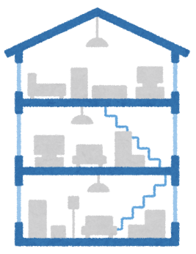
目的
オンラインで授業を行う先生がその情報（会議室URL）をどう学生に伝えるか?

Slide 3
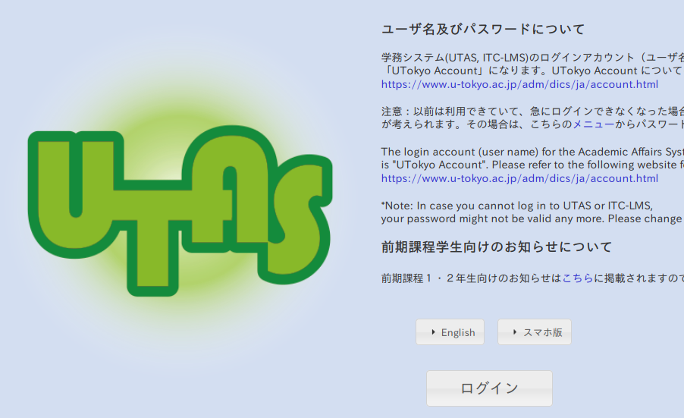
3/26に述べたこと： UTASが「約束の場所」
UTASシラバスの「オンライン授業URL」欄に書く

Slide 4
3/26の議論＋その後発覚した課題
3/26の議論
「『オンライン授業URL』不便問題」同欄に書けるのが1 URLのみ、それ以外何も書けない
「教室情報残ってる問題」対面用の教室情報が残っている。そもそも対面かオンライン化なども明示する規則も必要
その後発覚
「UTAS重すぎ問題」4/3～4/6ごろUTASの反応が悪すぎた。毎授業前にUTASにアクセスする方式は機能しないのではという懸念
「ITC-LMSも重い問題」

Slide 5
「オンライン授業URL」不便問題
「オンライン授業内容」欄を追加
自由な文字列が書け、URLらしき文字列を自動的にリンク化
何もしなければ
「オンライン授業URL」はそのまま
「オンライン授業内容」は空
推奨：「授業の概要」など「オンライン授業URL」以外の欄にURLを書いていた先生はそれを「オンライン授業内容」に移動

Slide 6
移動を推奨する理由
東京大学授業カタログを通じてオンライン授業URLが漏れる心配がない
注: 現在も文字列のパターンマッチによりマスキングしているが完全という保証はない
https://zoom.us/j/123456789 -> https://*****
ミーティングID: 123456789 ->ミーティングID: *****
後述するUTAS Liteで取得可能になる

Slide 7
「教室情報残ってる問題」
Q. オンライン授業URLを書くだけでなく、教室を使わない授業では教室情報を消すなどの操作が必要ではないか?
A. 当日はその通りと答え、その後の検討
不幸なことに少なくとも現状、教室を使う可能性はほぼなくなった
学期の途中から教室を使うことになる可能性なども考えると、一回教室を使わないときに教室状況を文字通り「消去」すると後々復活させる際に混乱が生じかねない

Slide 8
UTAS重すぎ問題
4/3～4/6

Slide 9
この先再びUTAS重すぎを踏まえた対策と推奨
推奨：ITC-LMS
コース概要に記述
「お知らせ」機能に記述
対策：UTAS Lite

